Slide 1
Модель психологической службы муниципальной системы образования города Красноярска
Воднева Надежда Валериевна, заместитель руководителя главного управления образования администрации города Красноярска

Slide 2
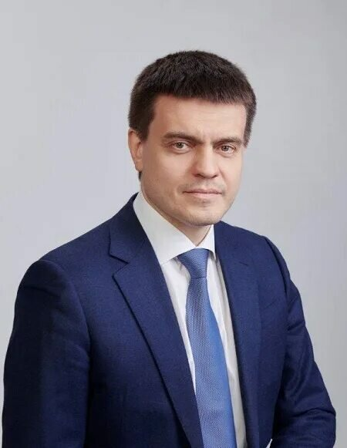
Национальные ориентиры развития образования
Указ Президента РФ от 07.05.2024 г. № 309
Создание условий для воспитания гармонично развитой, патриотичной и социально ответственной личности на основе традиционных российских духовно-нравственных и культурно-исторических ценностей
Обеспечение функционирования системы выявления, поддержки и развития способностей и талантов детей и молодежи, основанной на принципах ответственности, справедливости, всеобщности и направленной на самоопределение и профессиональную ориентацию 100% обучающихся
Увеличение доли молодых людей, участвующих в проектах и программах, направленных на профессиональное, личностное развитие и патриотическое воспитание, не менее чем до 75%
Увеличение доли молодых людей, вовлечённых в добровольческую и общественную деятельность, не менее чем до 45%
Увеличение доли молодых людей, верящих в возможности самореализации в России, не менее чем до 85%
«Перед нами стоят две ключевые задачи: поддержка талантливых ребят и подготовка кадров для реального запроса отраслей экономики края.
Одна из национальных целей развития страны, которую обозначил глава государства, это создание эффективной системы выявления и развития талантов. Учитывая, что все дети талантливы от рождения, нам необходимо создавать условия для развития интеллектуального, творческого, спортивного потенциала»
Котюков М.М., губернатор Красноярского края (из выступления на пленарном заседании краевого педагогического совета 2024)
«Родители не на бумаге, а на деле должны становиться участниками образовательного процесса. Наряду с обучением детей необходимо выстраивать масштабную просветительскую работу с родителями, создавать «родительские университеты», объяснять основания наших педагогических решений, совместно определять варианты родительских стратегий»
Маковская С.И., министр образования Красноярского края (из выступления на пленарном заседании краевого педагогического совета 2024)

Slide 3
Нормативно-правовые документы
Проект «Школа Минпросвещения России» одобрен Коллегией Министерства просвещения Российской Федерации (Протокол от 08.04.2022 № ПК-1вн)
Концепция развития системы психолого-педагогической помощи в сфере общего образования и среднего профессионального образования в Российской Федерации на период до 2030 года (от 18.06.2024 № СК-13/07ВН)
Организационно-функциональная модель психологической службы в системе образования Красноярского края и план мероприятий по развитию психологической службы в системе общего и профессионального образования на территории Красноярского края до 2030 года от 11.05.2022
Постановление комиссии по делам несовершеннолетних и защите их прав Красноярского края от 01.12.2023 № 97-кдн: «Порядок межведомственного взаимодействия по профилактике суицидального поведения несовершеннолетних граждан на территории Красноярского края», «Межведомственный комплекс мер по развитию психологической службы в Красноярском крае на период 2023-2028 годов»
Новый порядок организации деятельности по оказанию психолого-педагогической, медицинской и социальной помощи, в том числе типового порядка деятельности центра психолого-педагогической, медицинской и социальной помощи

Slide 4
Задачи психологической службы
муниципальной системы образования
1
разработка и совершенствование нормативно-правовой, методической и информационной системы оказания психолого-педагогической помощи
2
обеспечение доступности и эффективности психолого-педагогической помощи участникам образовательных отношений (дети, родители, (законные представители), педагоги), в том числе организация работы мобильной экстренной психологической службы
разработка единых подходов и алгоритмов оказания психолого-педагогической помощи участникам образовательных отношений (дети, родители (законные представители), педагоги)
3
4
совершенствование внутриведомственного, межведомственного взаимодействия при оказании психолого-педагогической помощи участникам образовательных отношений

Slide 5
УРОВНИ
НАПРАВЛЕНИЯ
Муниципальный уровень
совершенствование управления деятельностью;
развитие кадрового потенциала;
методическое и информационное обеспечение.
Уровень центров психолого-педагогической, медицинской и социальной помощи
Уровень образовательных организаций
Структуры, с которыми происходит взаимодействие:
министерство образования Красноярского края;
КГАУ ДПО «Красноярский краевой институт развития образования»;
КГБУ «Краевой центр психолого-медико-социального сопровождения»;
высшие учебные заведения;
комиссии по делам несовершеннолетних и защите их прав;
некоммерческие организации;
учреждения отраслей: «здравоохранение», «культура», «молодежная политика», «социальная защита».

Slide 6
Уровень образовательных организаций
1
Проектирование, создание и поддержка психологически безопасной образовательной среды
совершенствованию психолого-педагогических компетенций всех педагогов ОО;
включение советников по воспитанию, классных руководителей в состав ППС;
вовлечение специалистов психологической службы в реализацию программ воспитания.
Выстраивание эффективного взаимодействия психолого-педагогических служб образовательных организаций с центрами психолого-педагогической, медицинской и социальной помощи
2
Обеспечение доступной психолого-педагогической помощи целевым группам
обеспечение комплексного подхода психолого-педагогического сопровождения целевых групп;
реализация единых подходов, алгоритмов оказания психолого-педагогической помощи
3
Организация, проведение и работа с результатами социально-психологического тестирования
4
Помощь в налаживании контакта, формировании доверительных отношений обеим группам субъектов образовательного процесса
психологическое просвещение и консультирование родителей;
организация и проведение информационно-просветительских мероприятий, направленных на повышение просветительской компетентности родителей

Slide 7
Работа с педагогическими кадрами
Уровень образовательных организаций
повышение психологической компетентности всех участников образовательного процесса (педагоги, родители, обучающиеся)
организация участия педагогов в мероприятиях по поддержанию психологического здоровья и профилактике личностных и профессиональных деформаций
поддержка молодых специалистов психолого-педагогических служб в период их адаптации и становления
поддержка участия специалистов сопровождения в профессиональных сообществах, конкурсах, мероприятиях, направленных на повышение профессиональных компетентностей.

Slide 8
Уровень ЦППМиСП
Задачи
реализация направлений психологической службы муниципальной системы образования
сопровождение образовательных учреждений по организации профилактической работы по единым регламентам деятельности с выявленными целевыми группами согласно результатов СПТ
обеспечение деятельности мобильной психологической службы
оказание услуг по психолого-педагогическому консультированию обучающихся, их родителей (законных представителей), педагогических работников
оказание коррекционно-развивающей, компенсирующей, психологической помощи
совершенствование деятельности по оказанию ранней коррекционной помощи детям с особенностями в развитии и их семьям
комплексное психолого-педагогическое обследование детей с подготовкой по результатам обследования психолого-педагогических рекомендаций

Slide 9
Направления психологической службы муниципальной системы образования
Уровень ЦППМиСП
МБУ ЦППМиСП № 1 «Развитие»
МБУ ЦППМиСП № 2
МАУ ЦППМиСП «Эго»
МБУ ЦППМиСП № 6
Выявление, поддержка и развитие способностей и талантов детей
Психолого-педагогическое сопровождение детей мигрантов
Экстренная психологическая служба
Сопровождение инклюзивного образования
МБУ ЦППМиСП № 5 «Сознание»
МБУ ЦППМиСП № 7 «Способный ребенок»
МБУ ЦППМиСП № 9
Профилактика правонарушений и иных преступлений среди несовершеннолетних, травли и иных видов социально опасного поведения
Психолого-педагогическое сопровождение обучающихся, испытывающих трудности в освоении ОП, развитии, социальной адаптации
Эффективные формы взаимодействия с родителями как основа для построения доверительного диалога между семьей и ОО
ЕДИНОЕ НАПРАВЛЕНИЕ
Сопровождение ОО в организации профилактической работы по единым регламентам деятельности с выявленными целевыми группами, согласно результатам СПТ

Slide 10
Муниципальный уровень
Структура
Создан
Центр методического сопровождения психологической службы муниципальной системы образования на базе МКУ КИМЦ
Главное управление образования администрации г. Красноярска
Красноярский информационно-методический центр

Slide 11
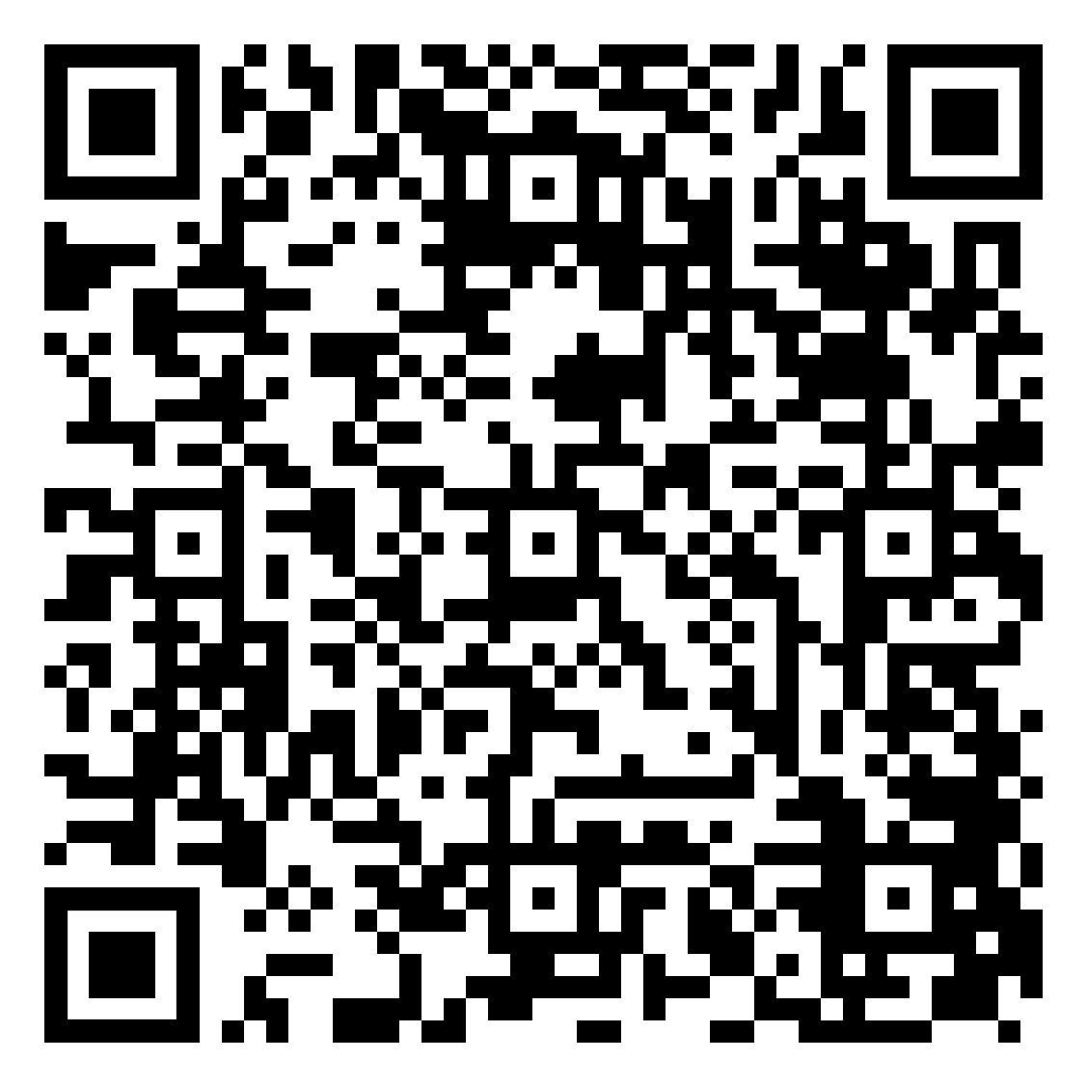
Муниципальная модель психологической службы города Красноярска

